Slide 1

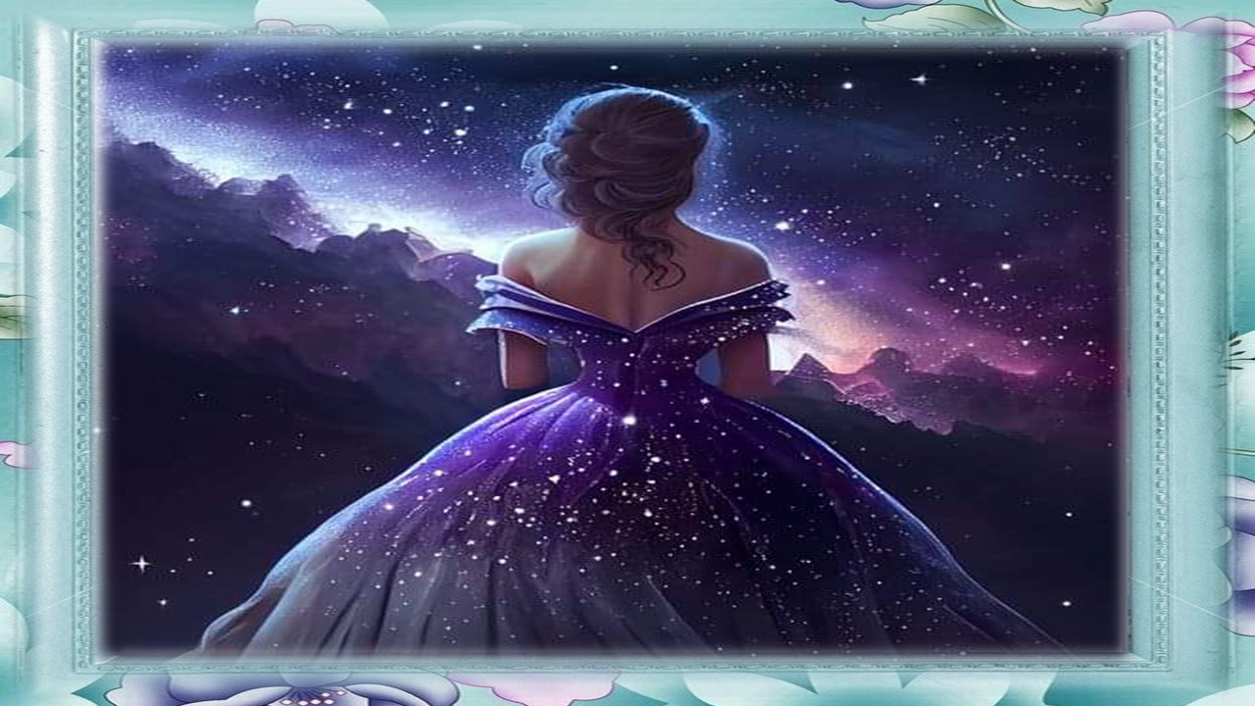


Slide 2

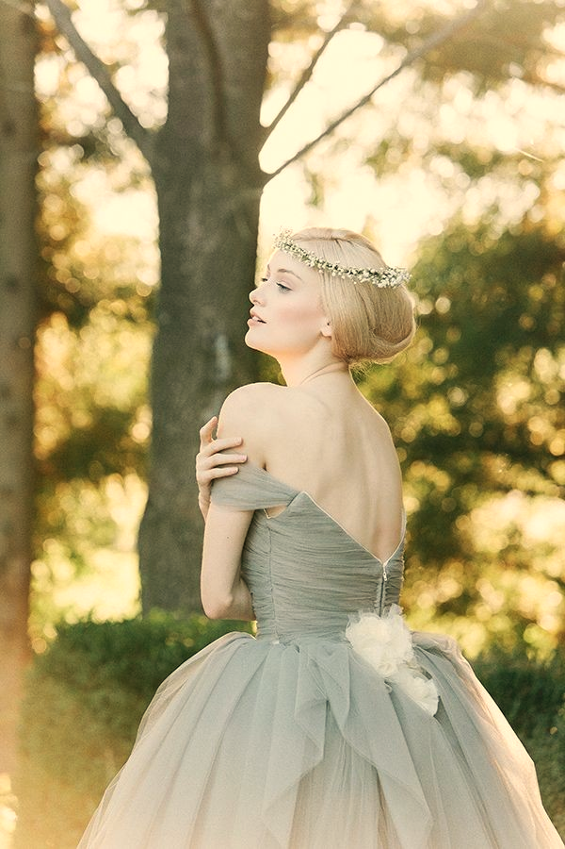
Dúvidas
Isnard Castello Branco Sleão

Slide 3
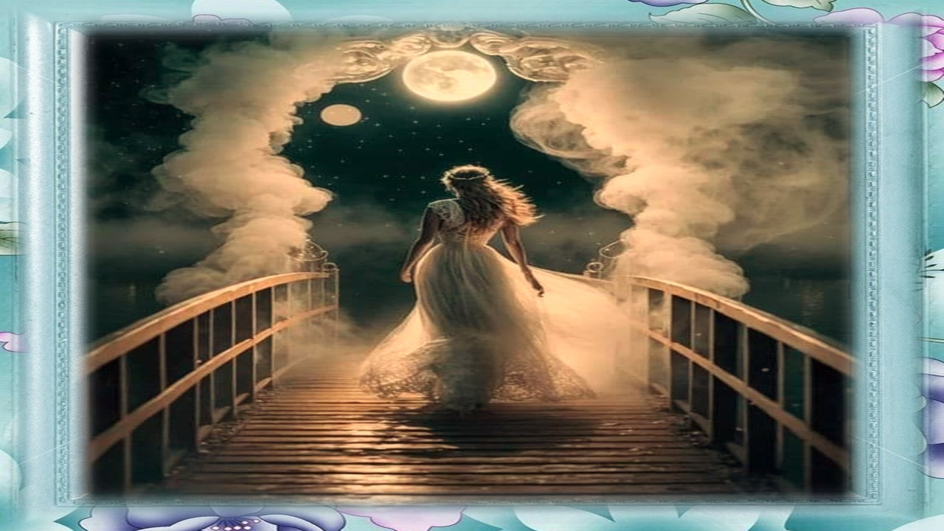

Slide 4
Serei um poeta sem poder sonhar
ou farei poesias para nunca chorar
Ainda que possa perceber minha dor
Jamais te esqueço mesmo quando
as estrelas brilham sem amor

Slide 5
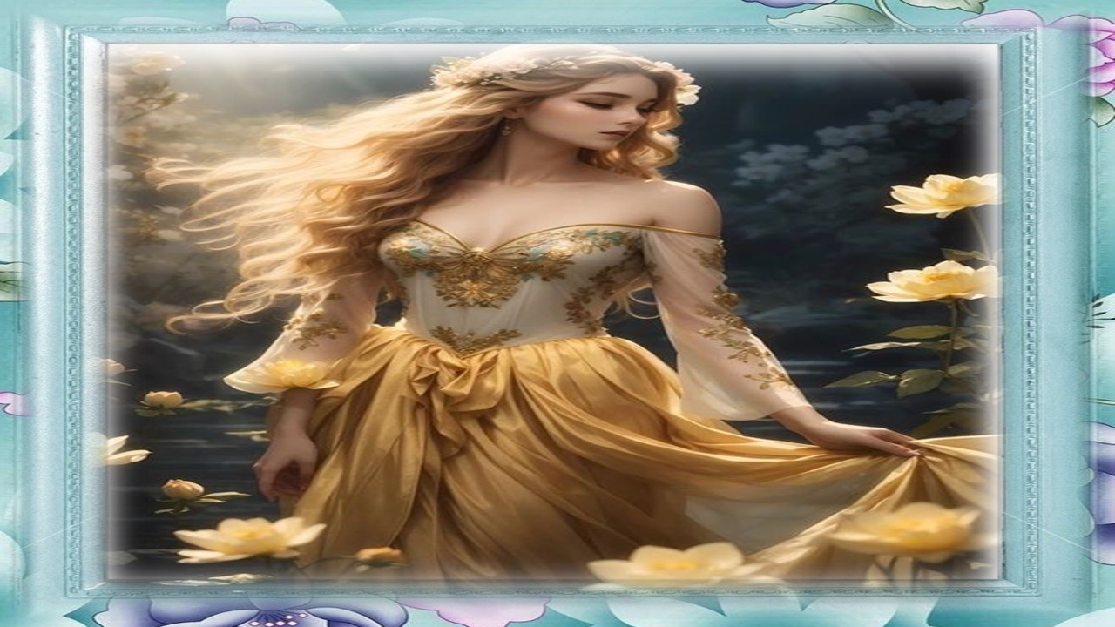

Slide 6
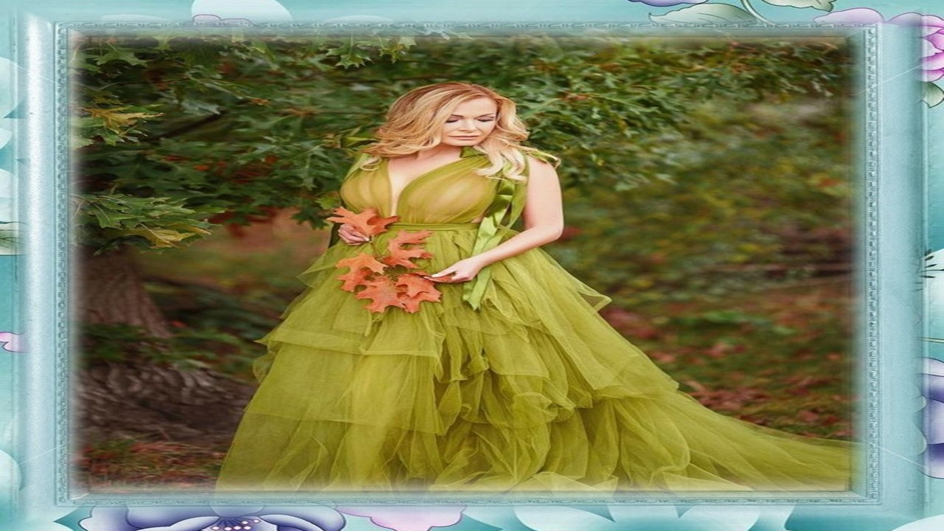

Slide 7
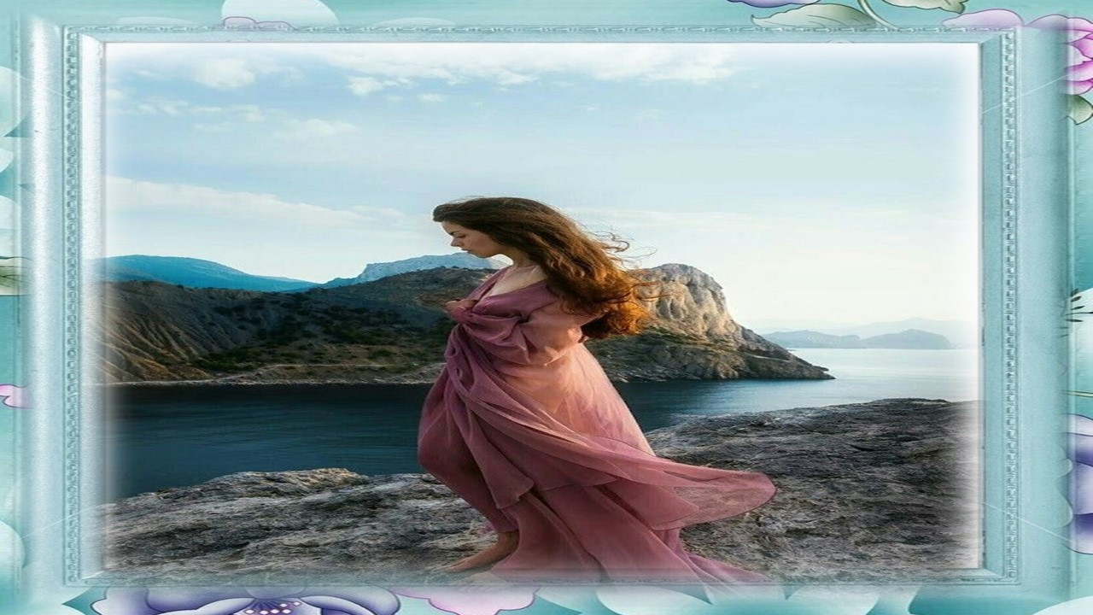

Slide 8
Quando na solidão eu
senti tua partida
Flores ou rosas depositei
sem poder chorar
Mas lágrimas escorreram
sem mais poder te amar!

Slide 9
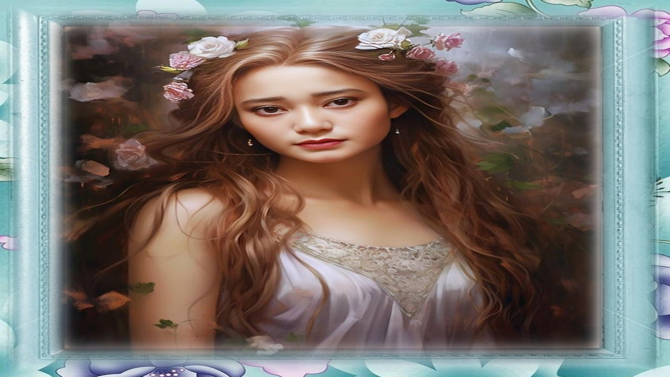

Slide 10
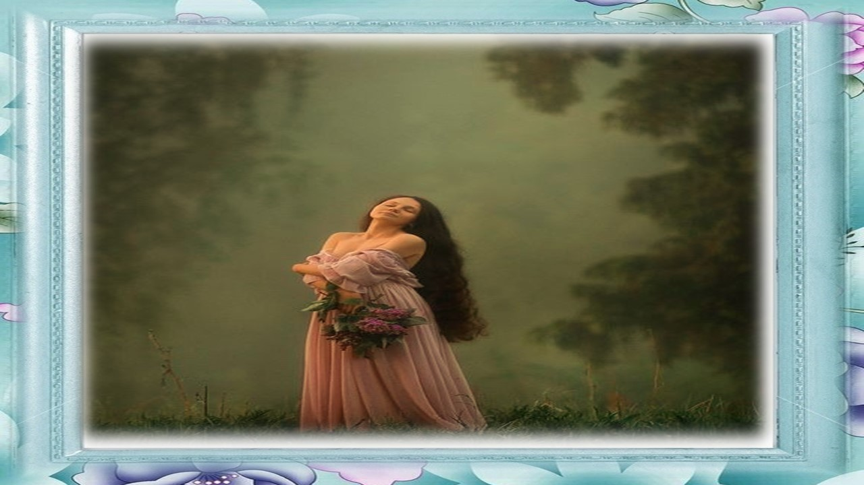

Slide 11


Slide 12
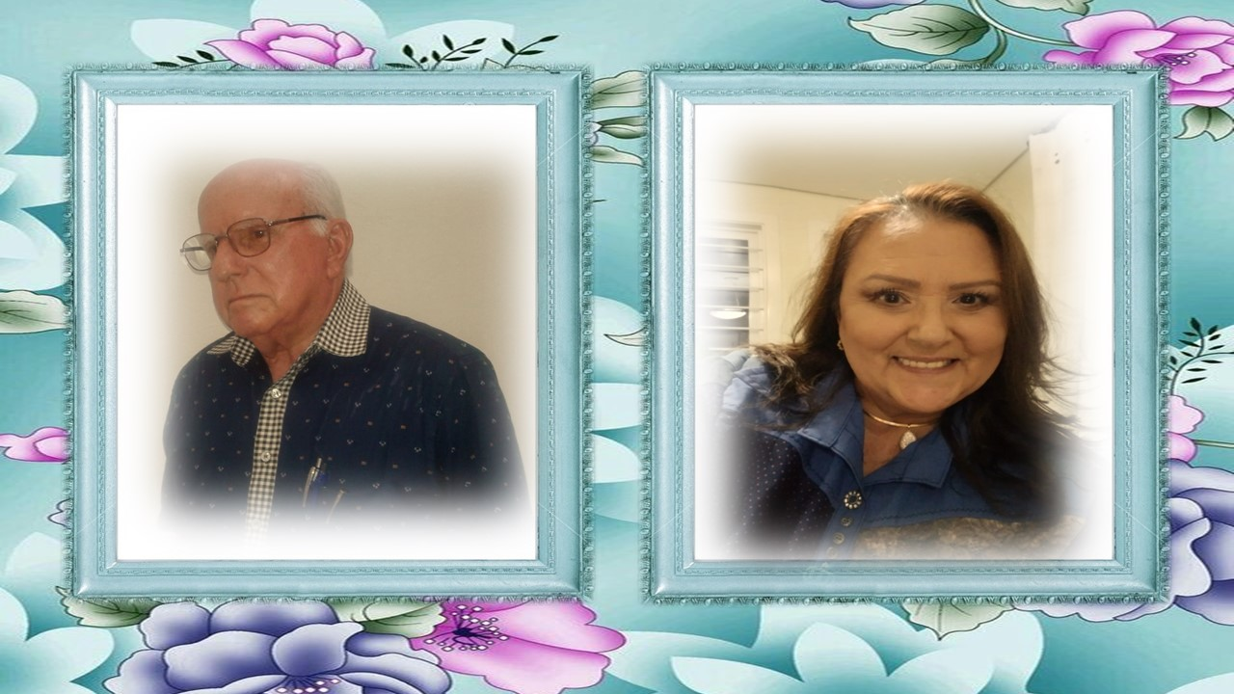
Isnard Castello Branco Sleão
Cléo Menegatt

Slide 13
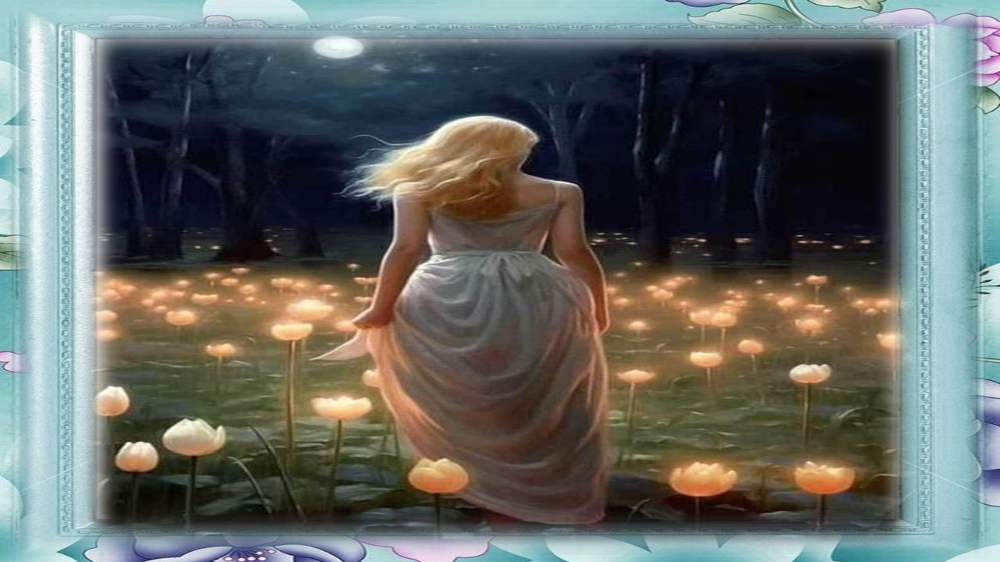

Slide 14
Imagens: Internet e Acervo Pessoal
Texto:Isnard Castello Branco Sleão
Música:Imagine-John Lennon (saxophone)
http://www.sergrasan.com.br/cleoslides
Canal no Youtube:
Clique Aqui
Criação, Formatação e Edição:
Cléo Menegatt
cmenegatt2016@gmail.com

